Slide 1
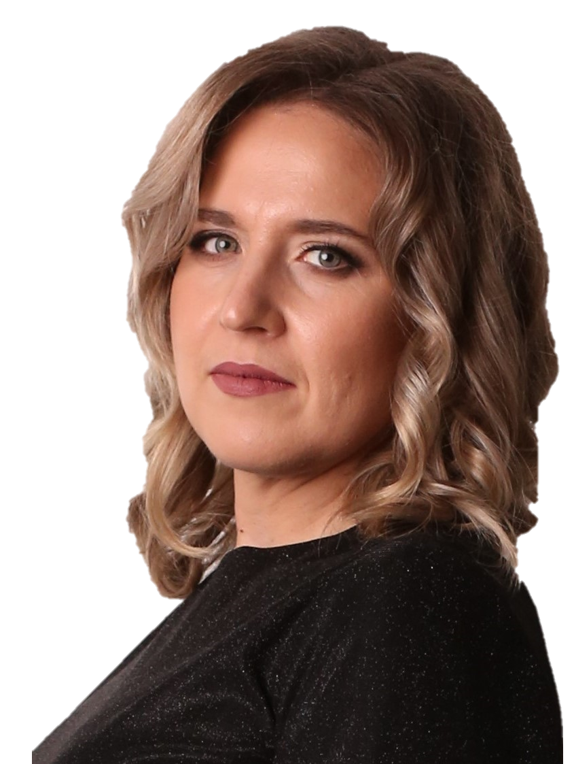
Министерство образования РМ
ПОРТФОЛИО
на высшую квалификационную категорию воспитателя
МАДОУ «Центр развития ребёнка –
детский сад №14» г. о. Саранск
Черяпкиной Людмилы Александровны
Дата рождения: 05.09.1975г.
Профессиональное образование: высшее, МГПИ им. М.Е. Евсевьева, 29.05.1997г., № диплома КЗ № 63845
Квалификация: Организатор-методист дошкольного образования
Стаж педагогической работы (по специальности): 11 лет
Общий трудовой стаж: 23 года
Квалификационная категория: высшая квалификационная категория
Дата последней аттестации: 15.03.2017г.

Slide 2
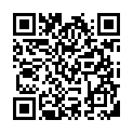
Представление инновационного педагогического опыта на сайте МАДОУ «Центр развития ребенка – детский сад №14»
https://ds14sar.schoolrm.ru/sveden/employees/11122/229023/

Slide 3
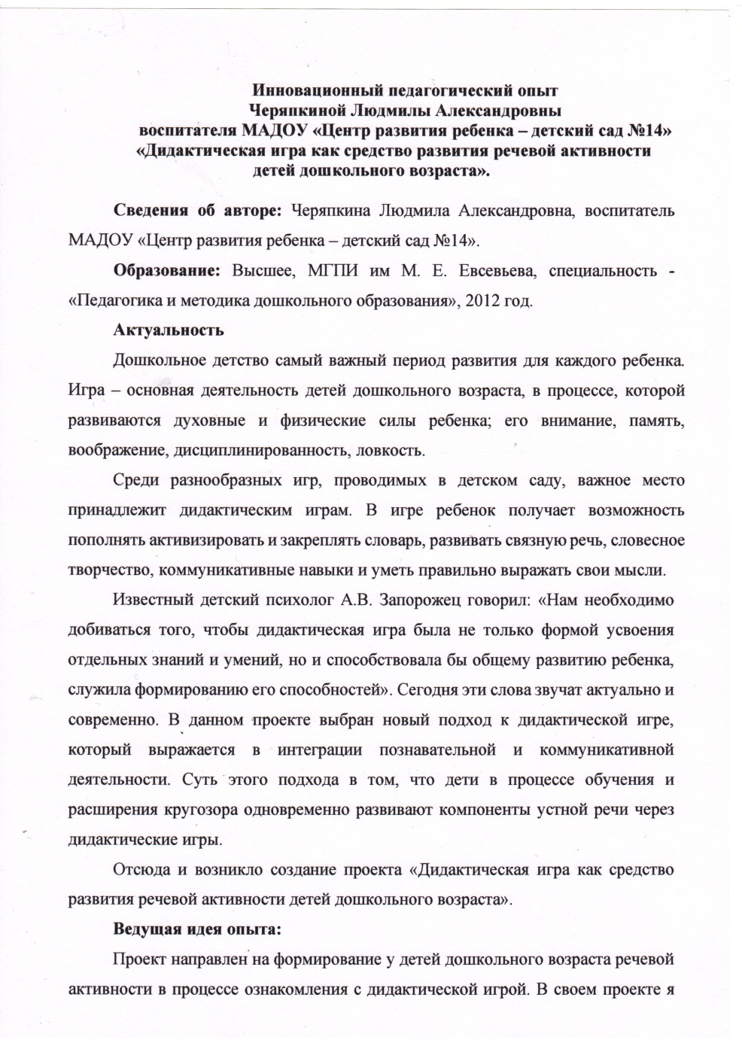
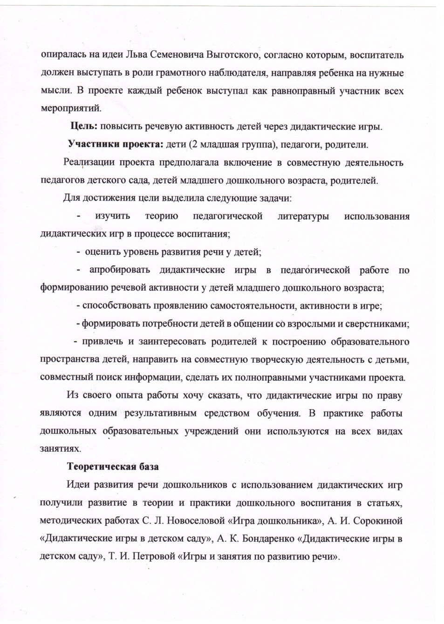
Представление инновационного педагогического опыта на сайте МАДОУ «Центр развития ребенка – детский сад №14»

Slide 4
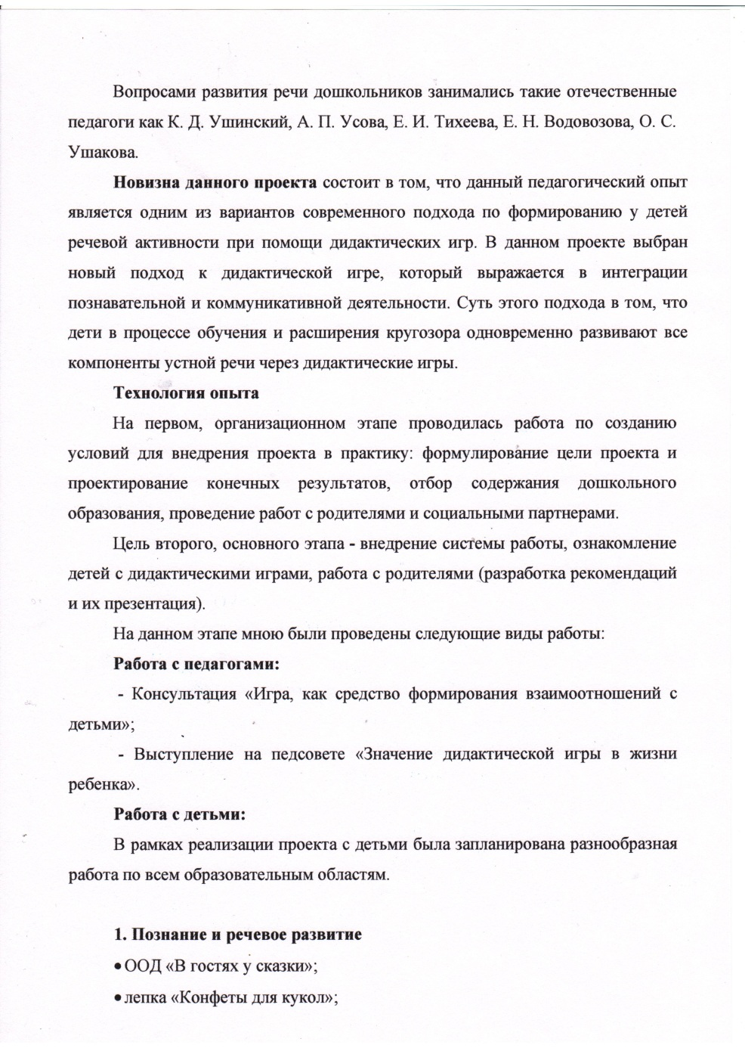
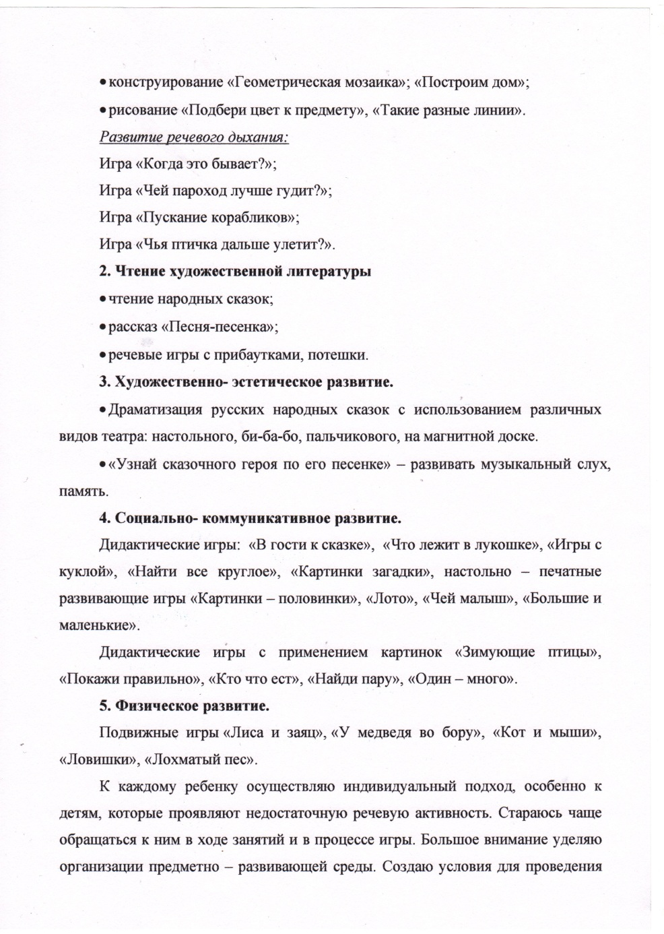
Представление инновационного педагогического опыта на сайте МАДОУ «Центр развития ребенка – детский сад №14»

Slide 5
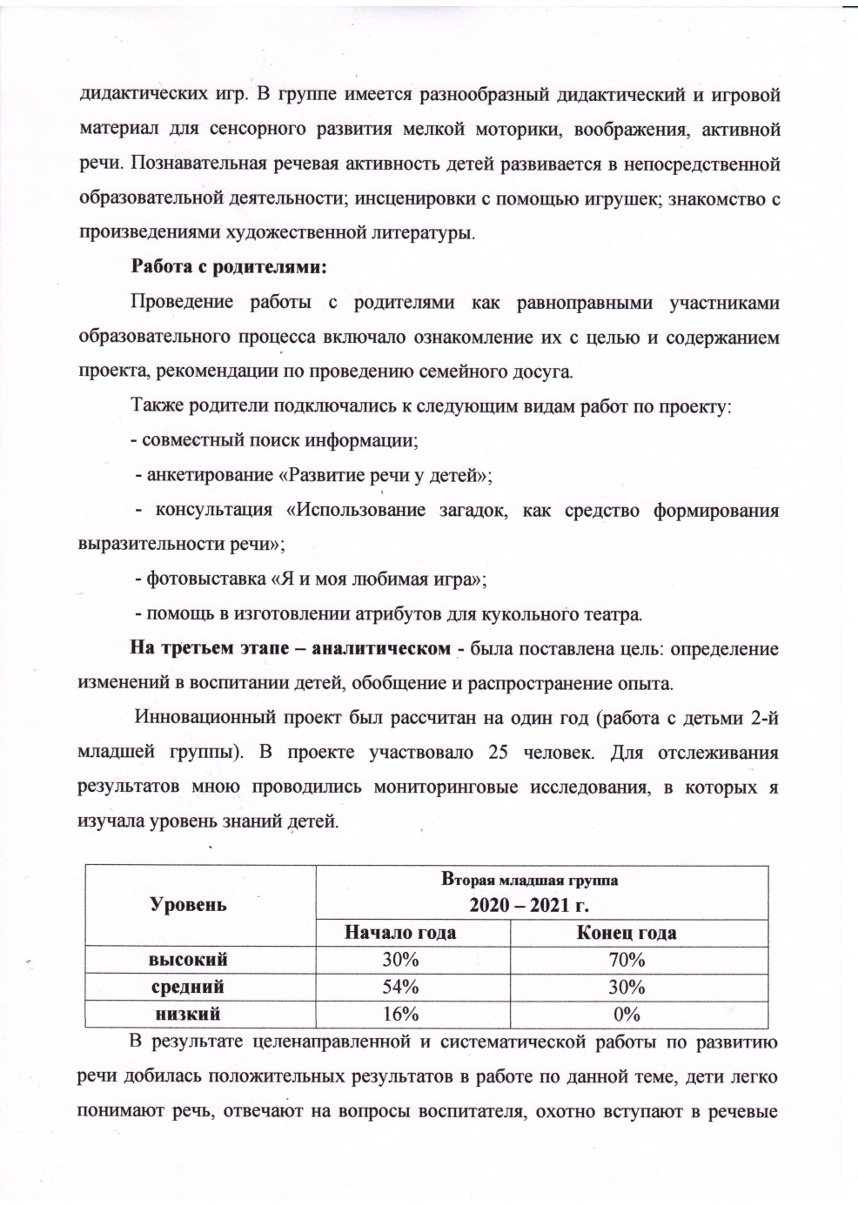
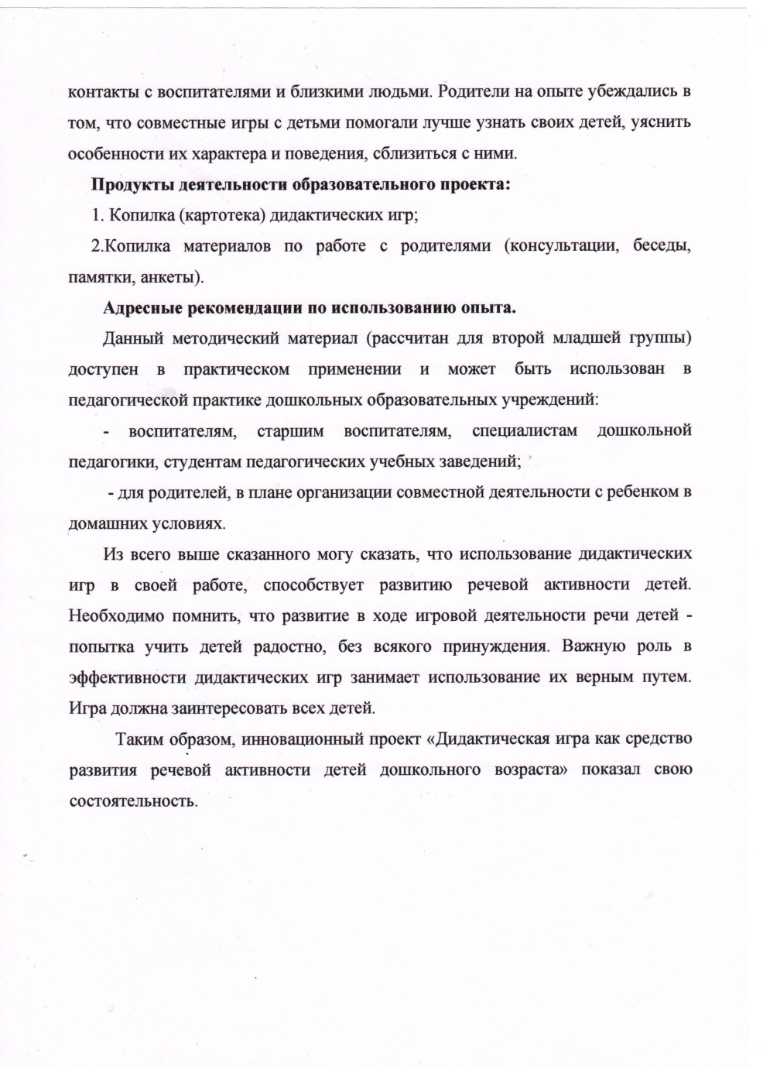
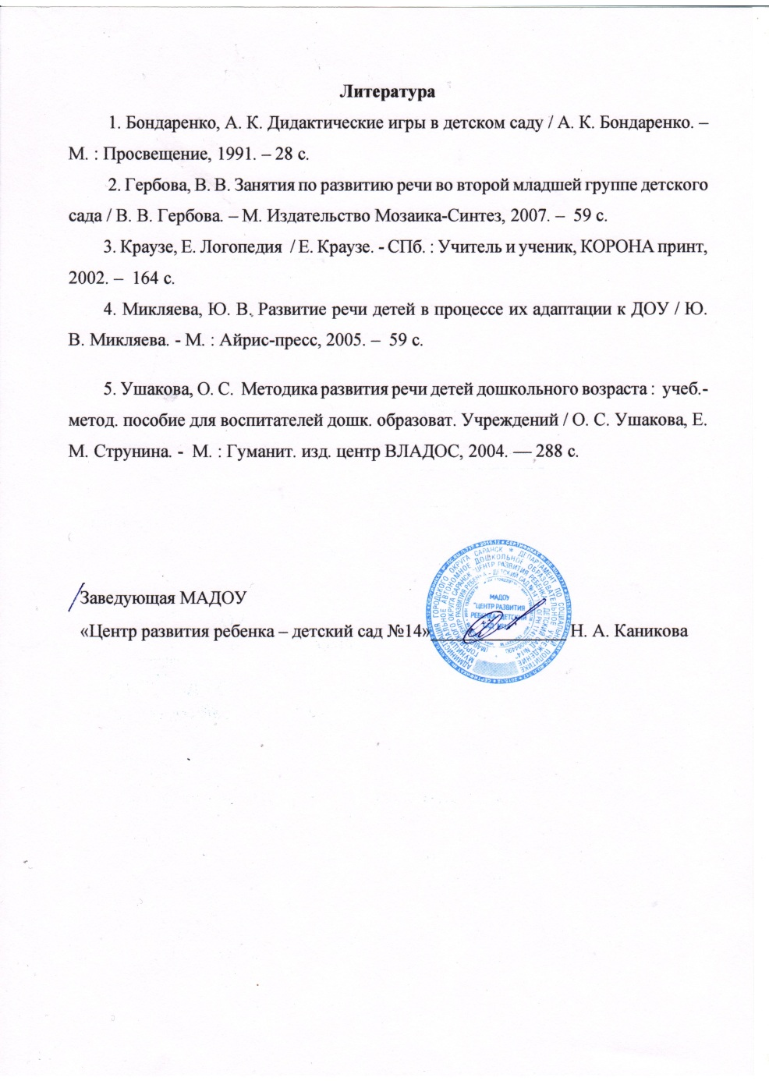
Представление инновационного педагогического опыта на сайте МАДОУ «Центр развития ребенка – детский сад №14»

Slide 6
Представление инновационного педагогического опыта
на сайте МАДОУ «Центр развития ребенка – детский сад №14»

Slide 7
1. Участие в инновационной (экспериментальной) деятельности
На уровне образовательной организации –1

Slide 8
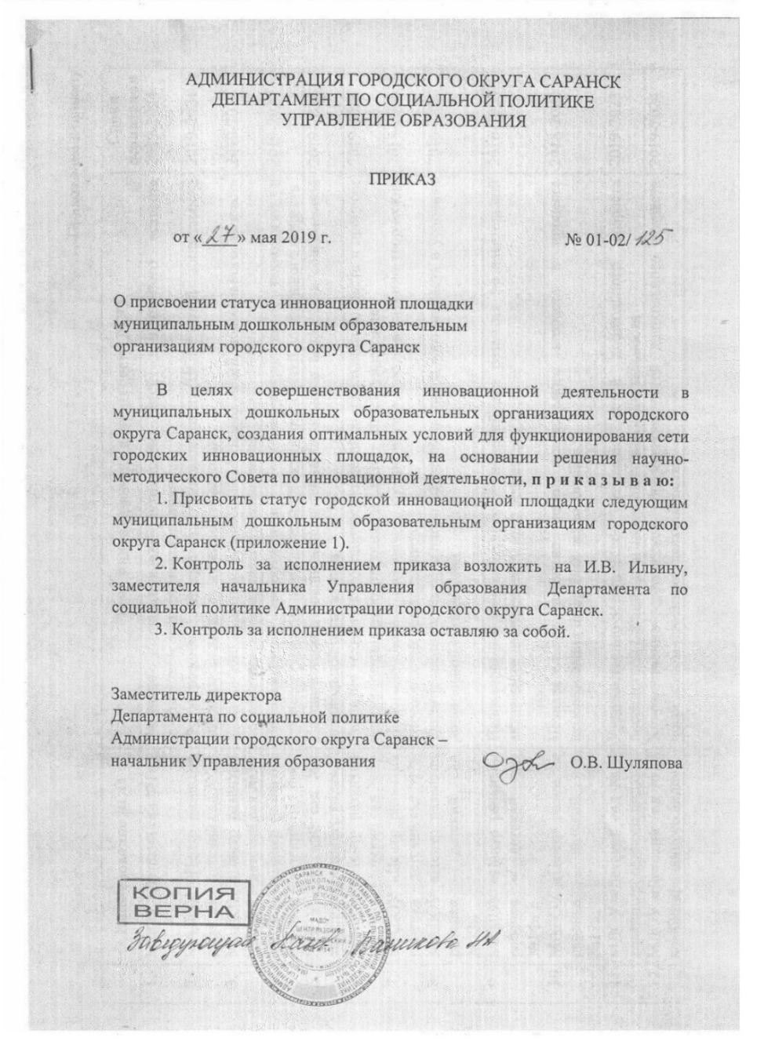
Участие в инновационной (экспериментальной) деятельности

Slide 9
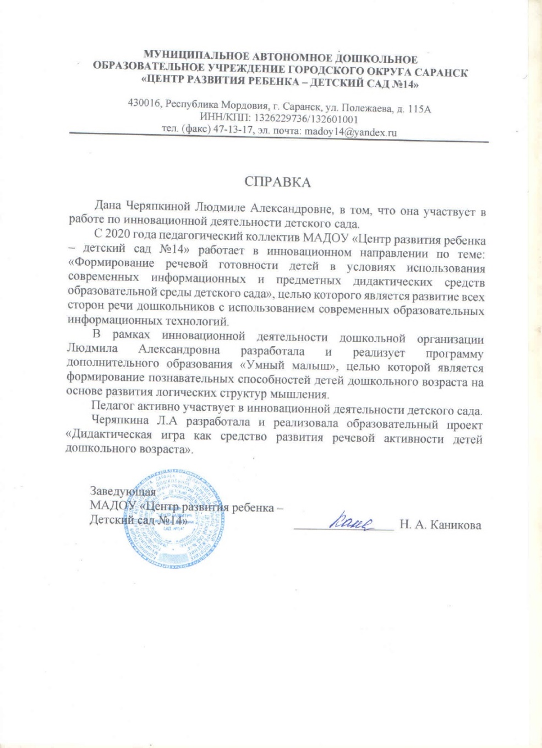
Участие в инновационной (экспериментальной) деятельности

Slide 10
2. Наставничество

Slide 11
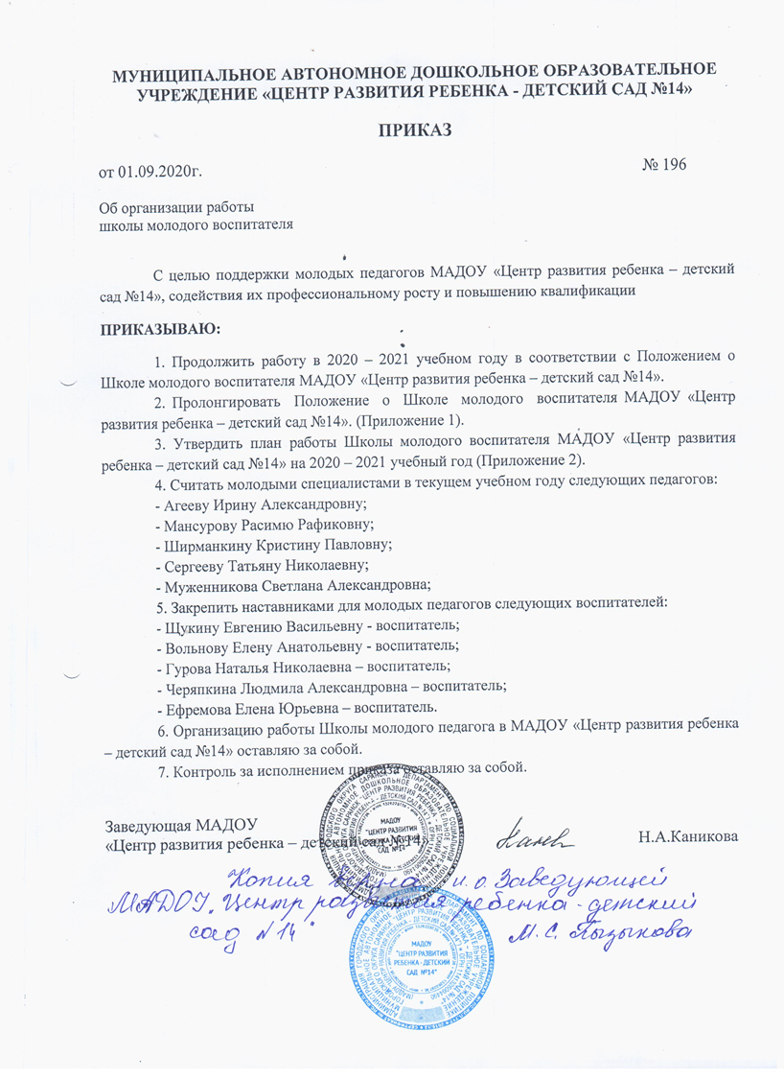
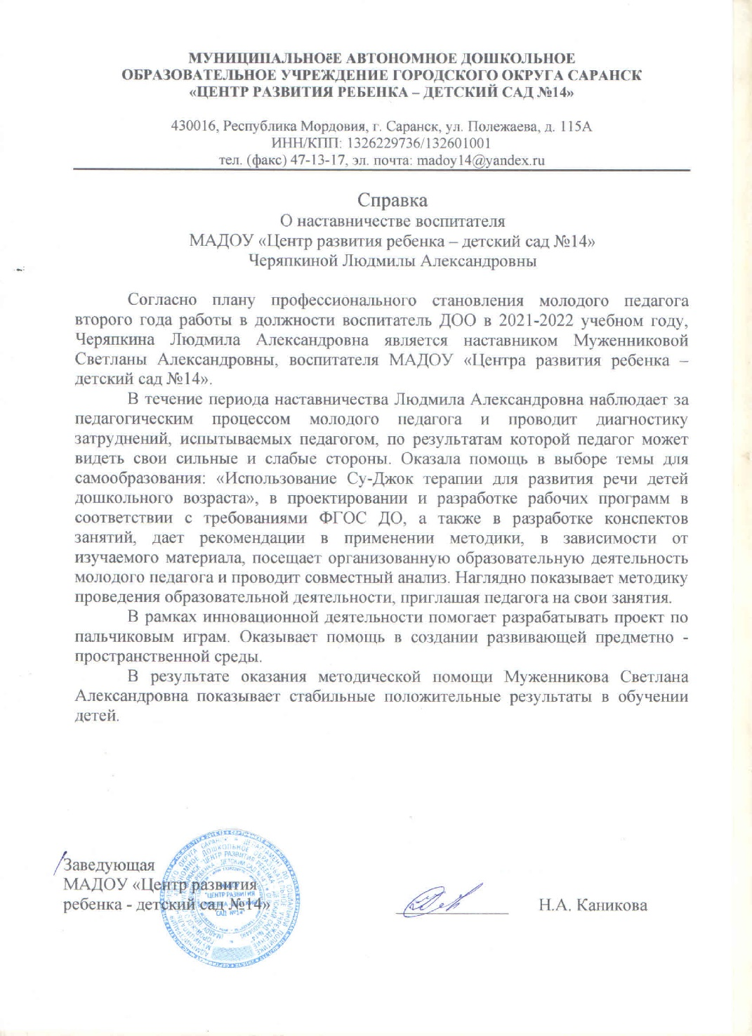
Наставничество

Slide 12
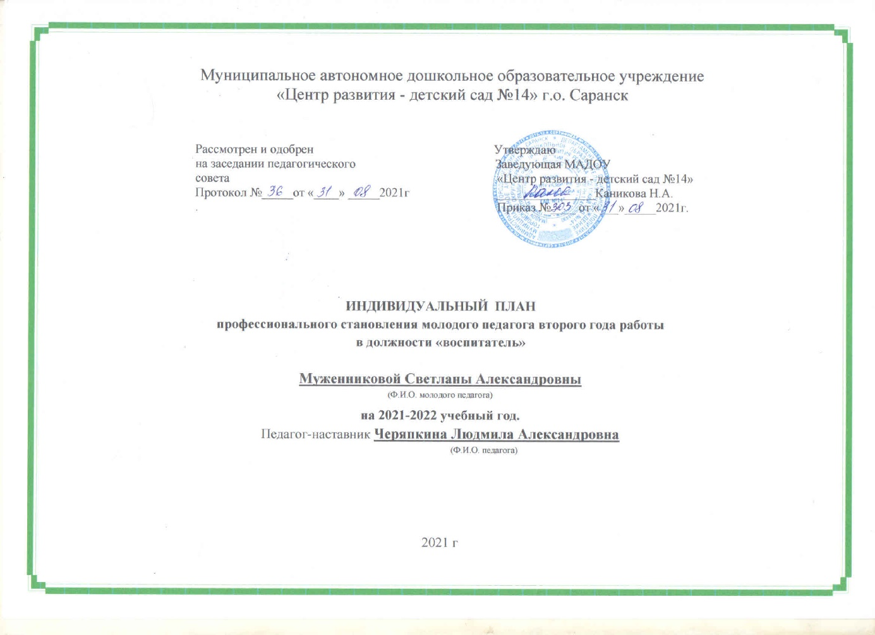
Наставничество

Slide 13
3. Наличие публикаций
На портале сайта Интернет – 1
Международный уровень – 2

Slide 14
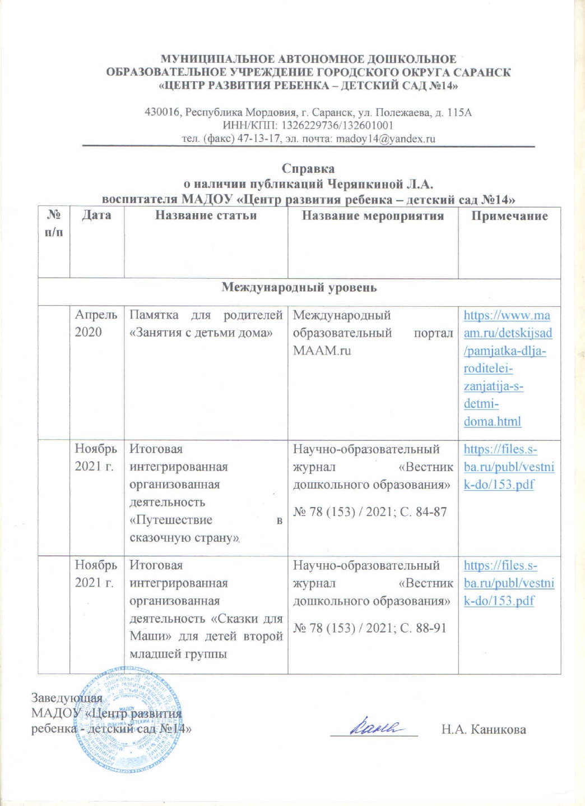
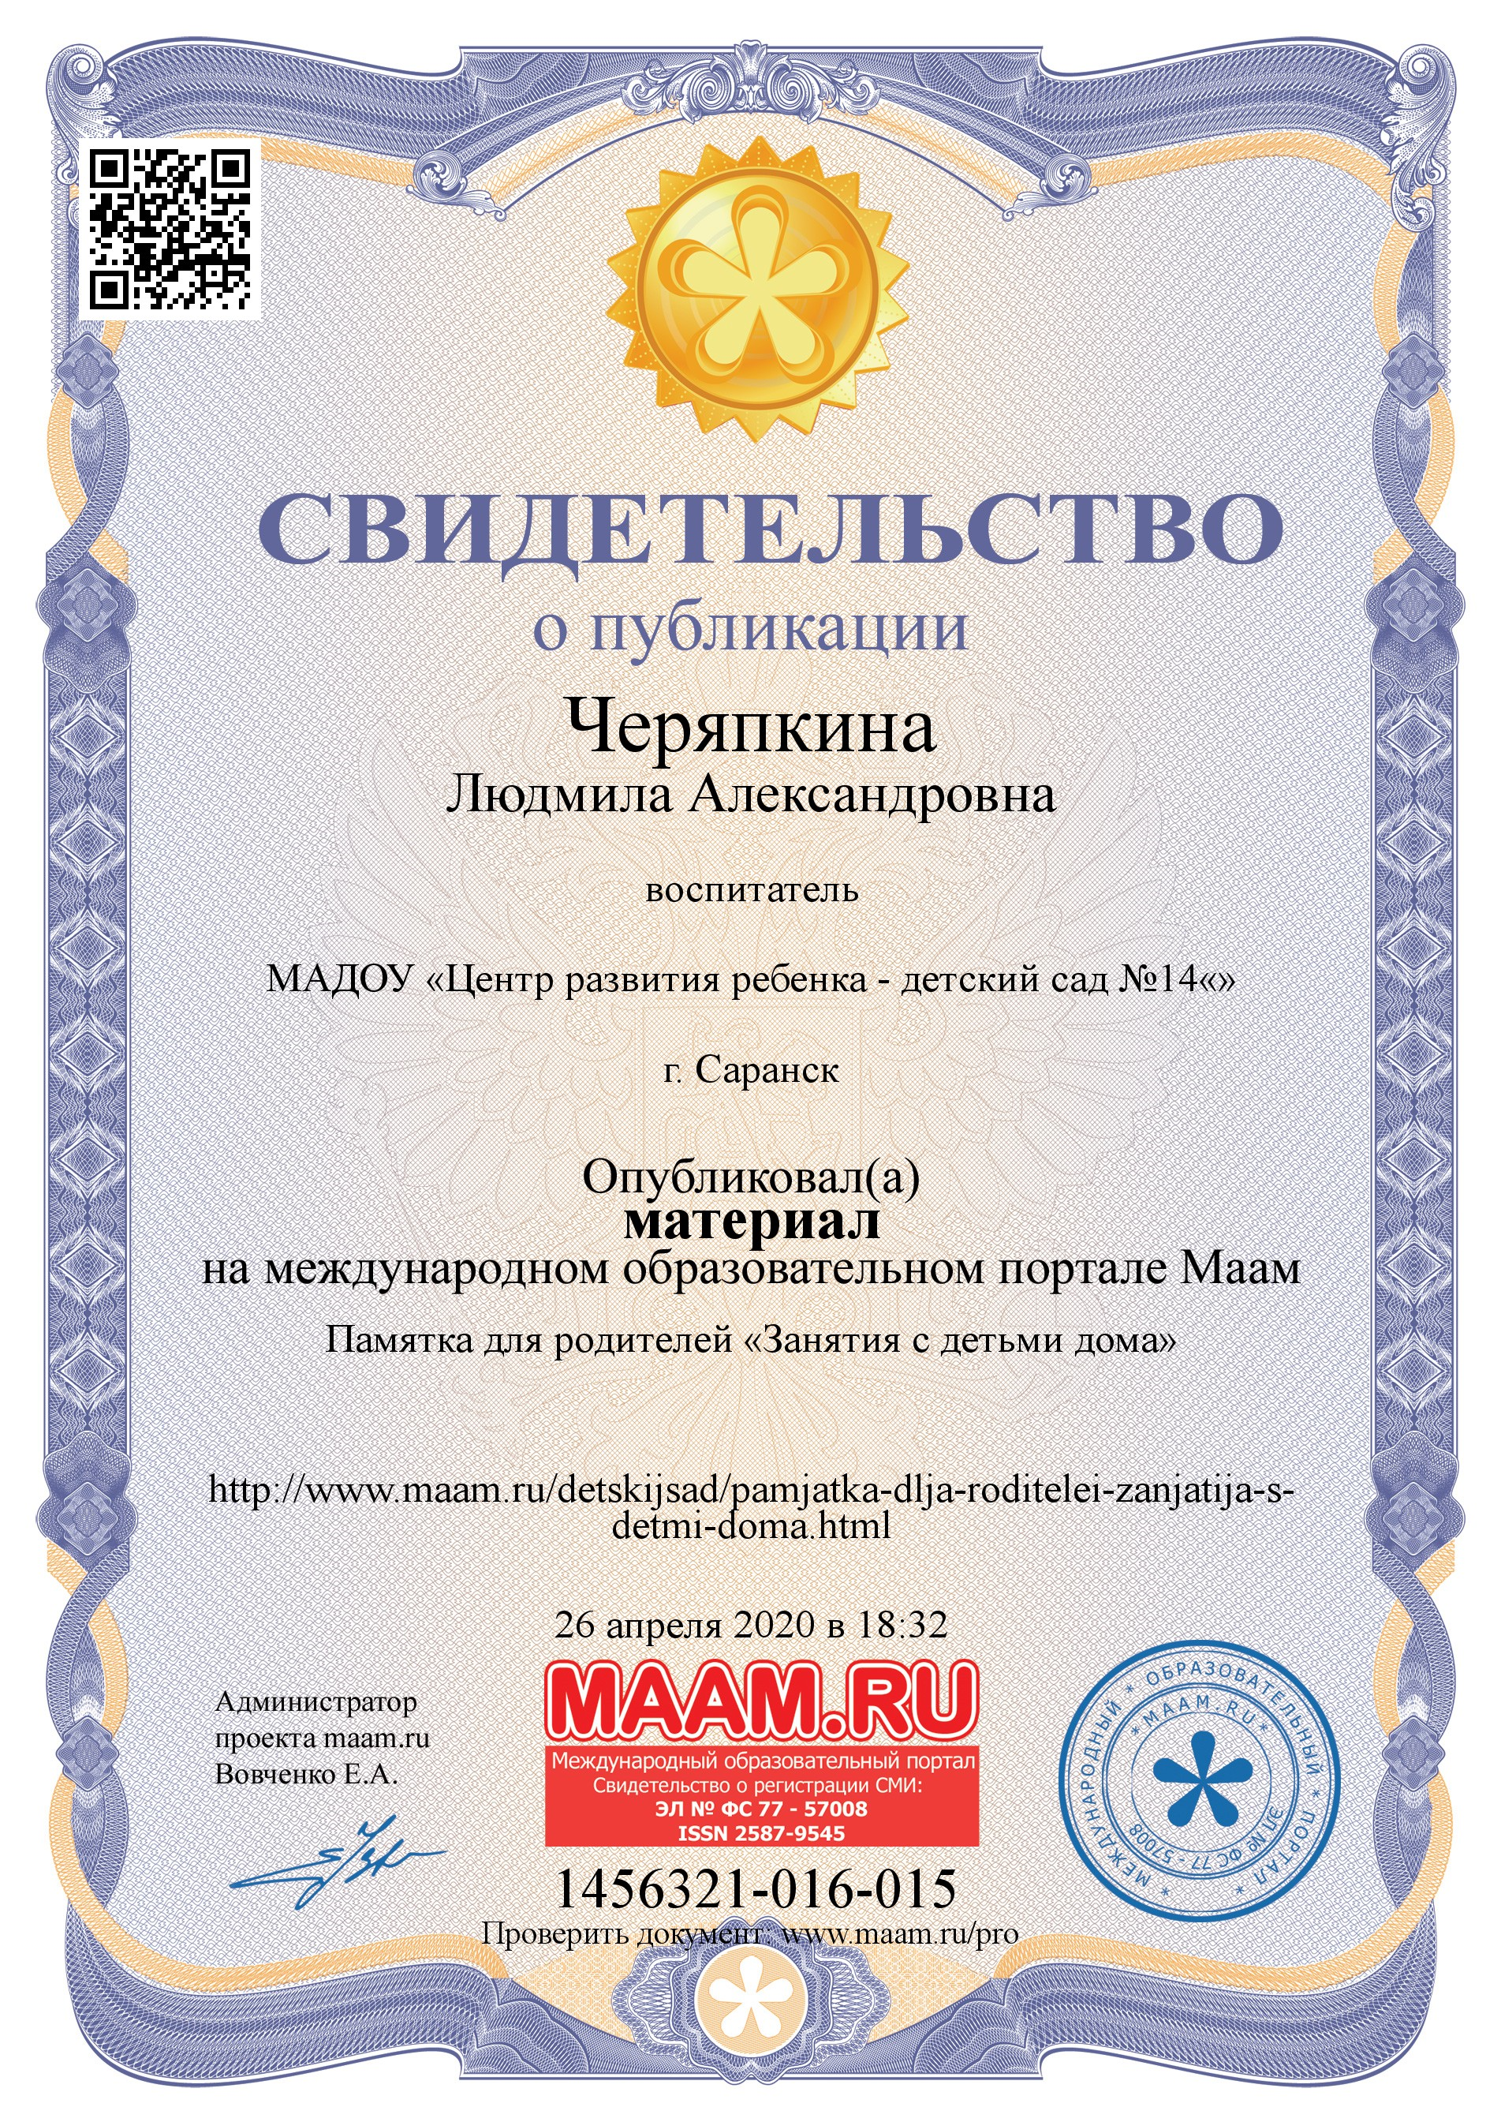
Наличие публикаций

Slide 15
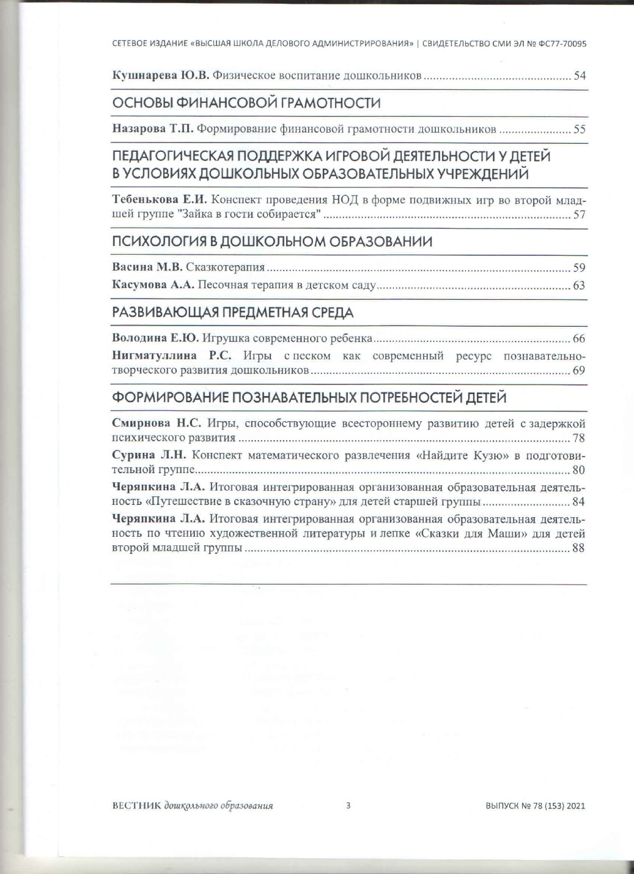
Наличие публикаций

Slide 16
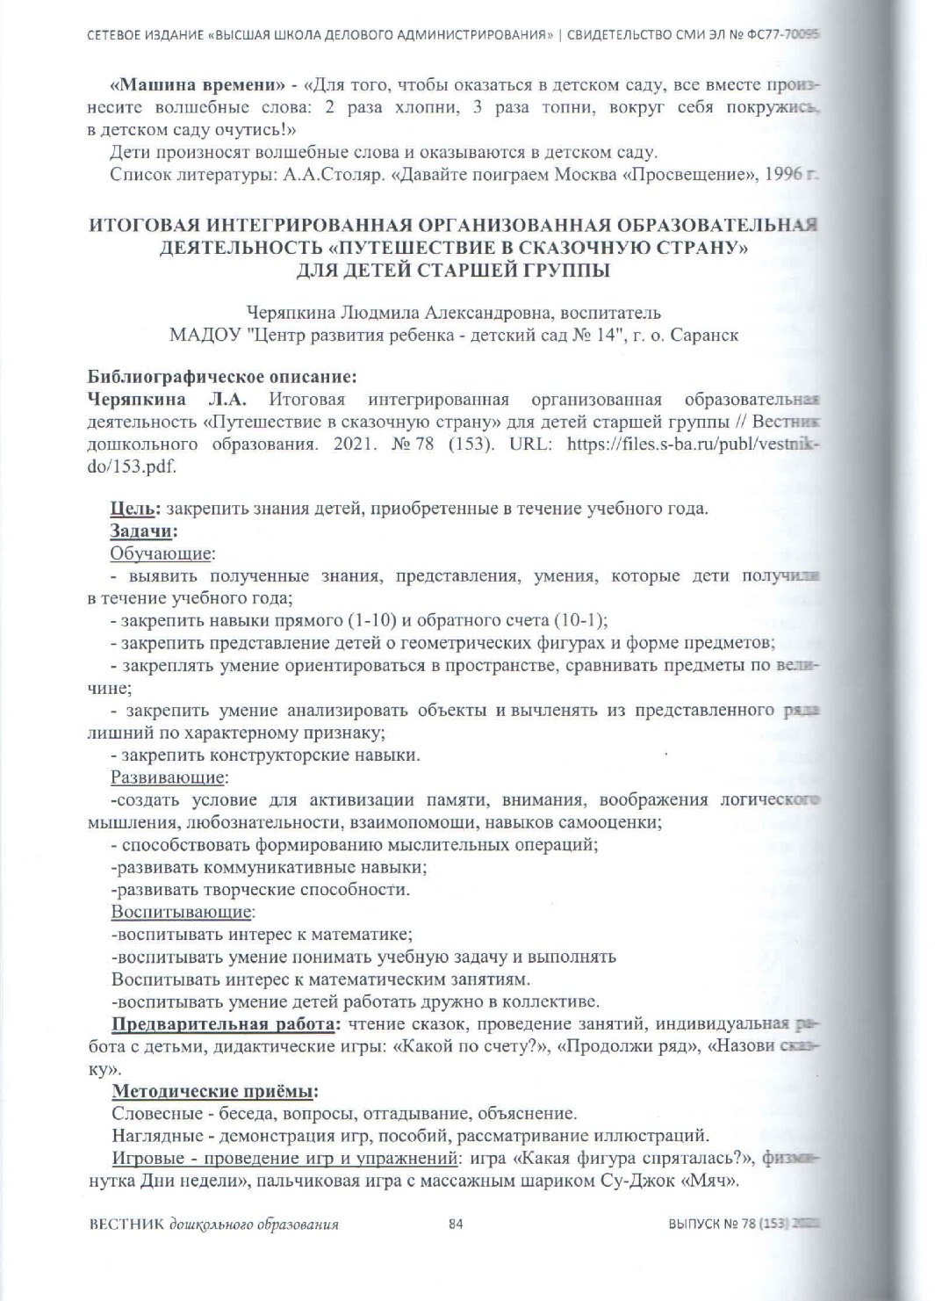
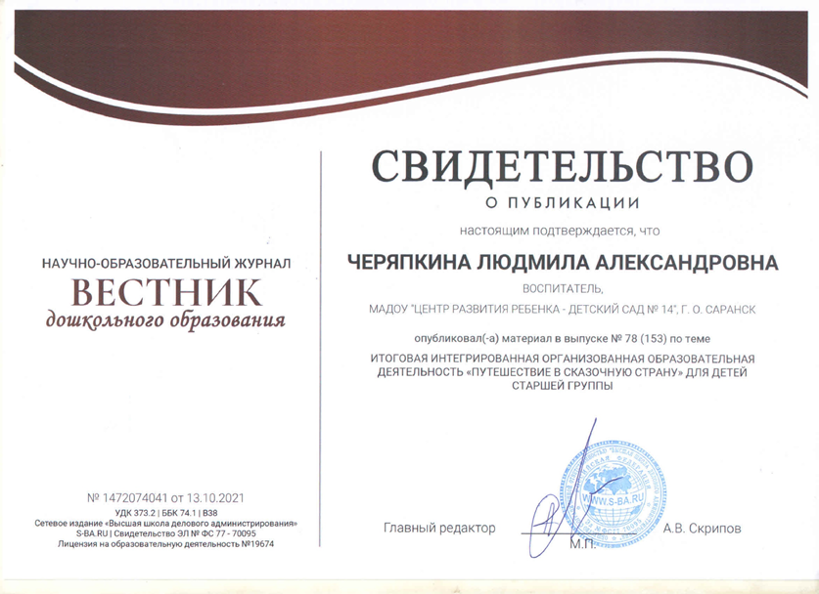
Наличие публикаций

Slide 17
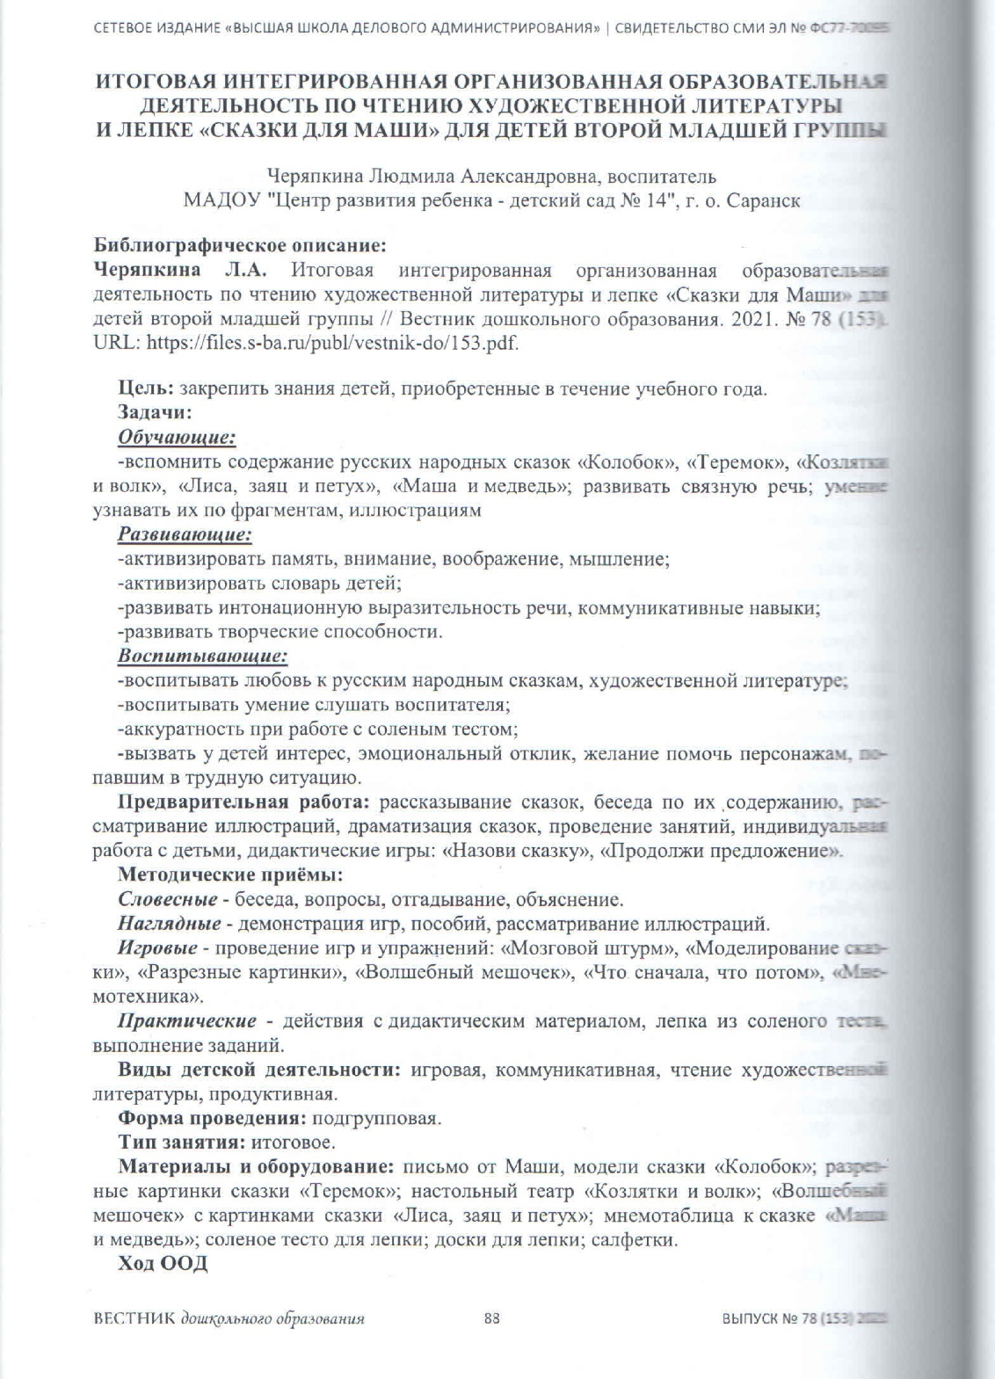
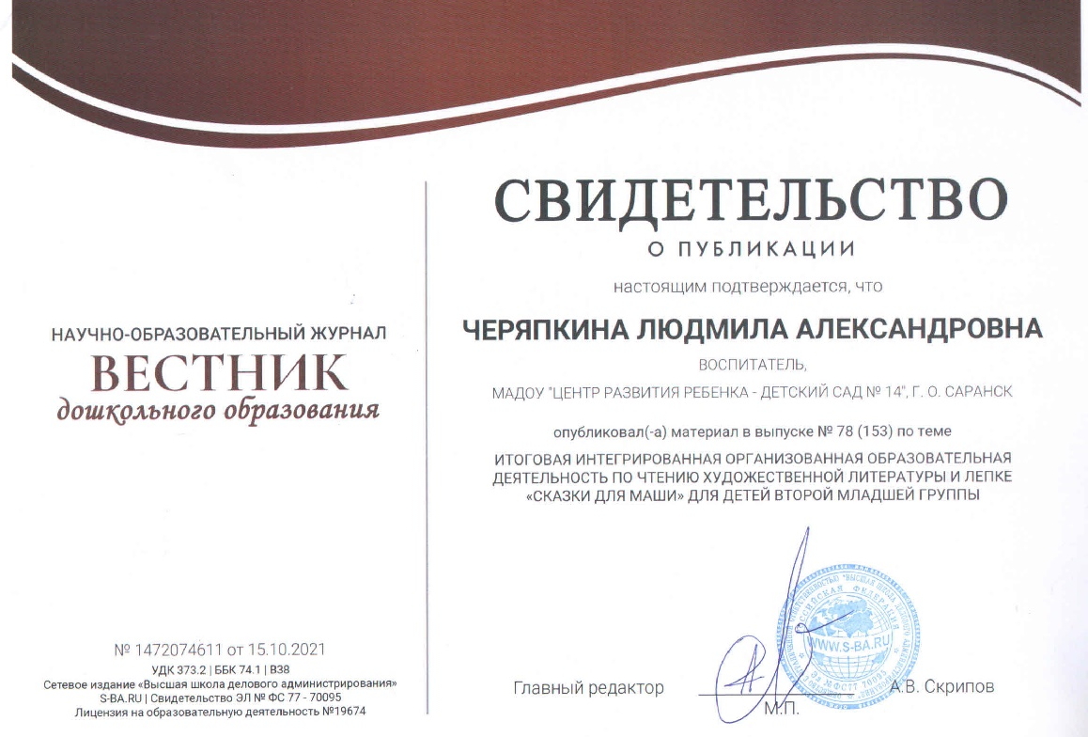

Slide 18
4. Результаты участия воспитанников в конкурсах, выставках, турнирах, соревнованиях, акциях, фестивалях
Заочные/дистанционные мероприятия – 4
Муниципальный уровень – 2
Республиканский уровень – 3
Российский уровень - 1

Slide 19
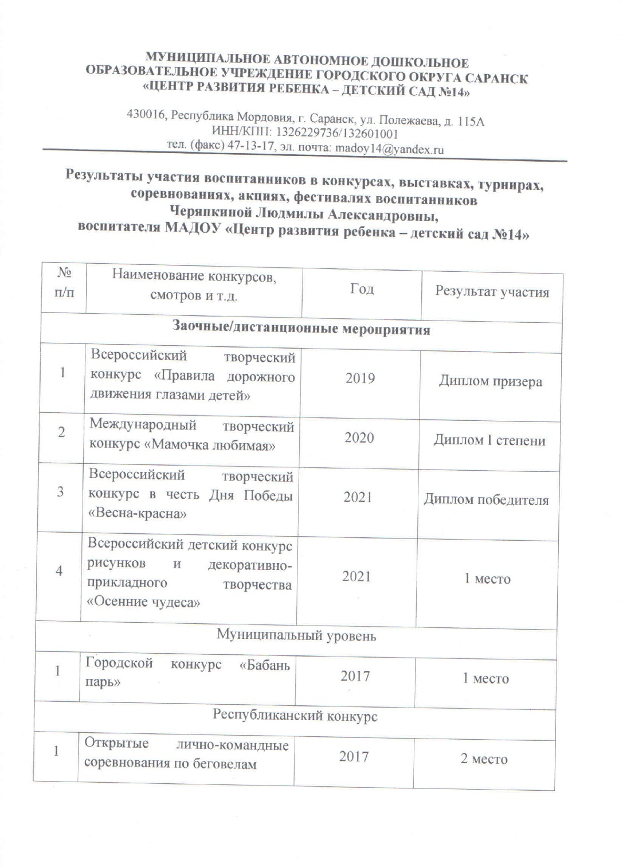
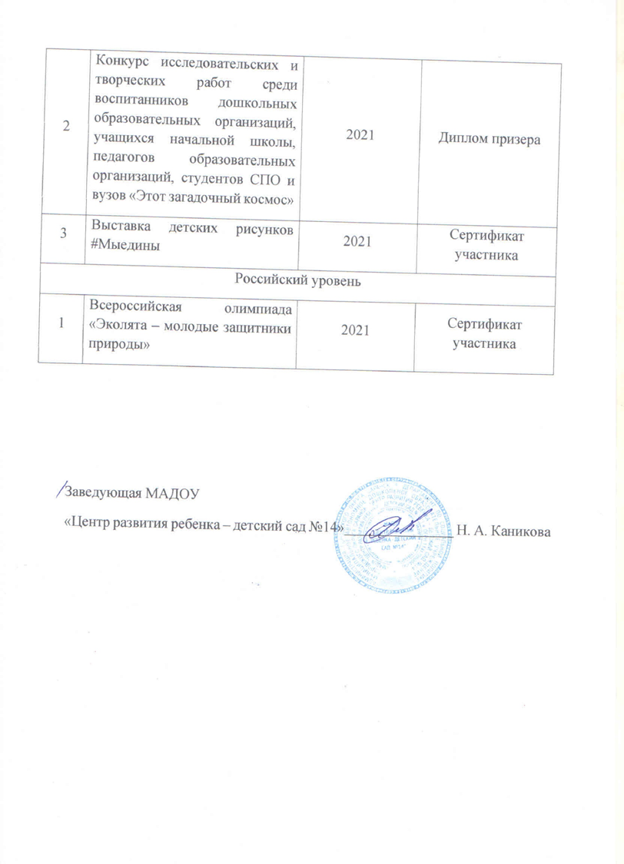
Результаты участия воспитанников в конкурсах, выставках, турнирах, соревнованиях, акциях, фестивалях

Slide 20
Результаты участия воспитанников в конкурсах, выставках, турнирах, соревнованиях, акциях, фестивалях

Slide 21
Результаты участия воспитанников в конкурсах, выставках, турнирах, соревнованиях, акциях, фестивалях

Slide 22
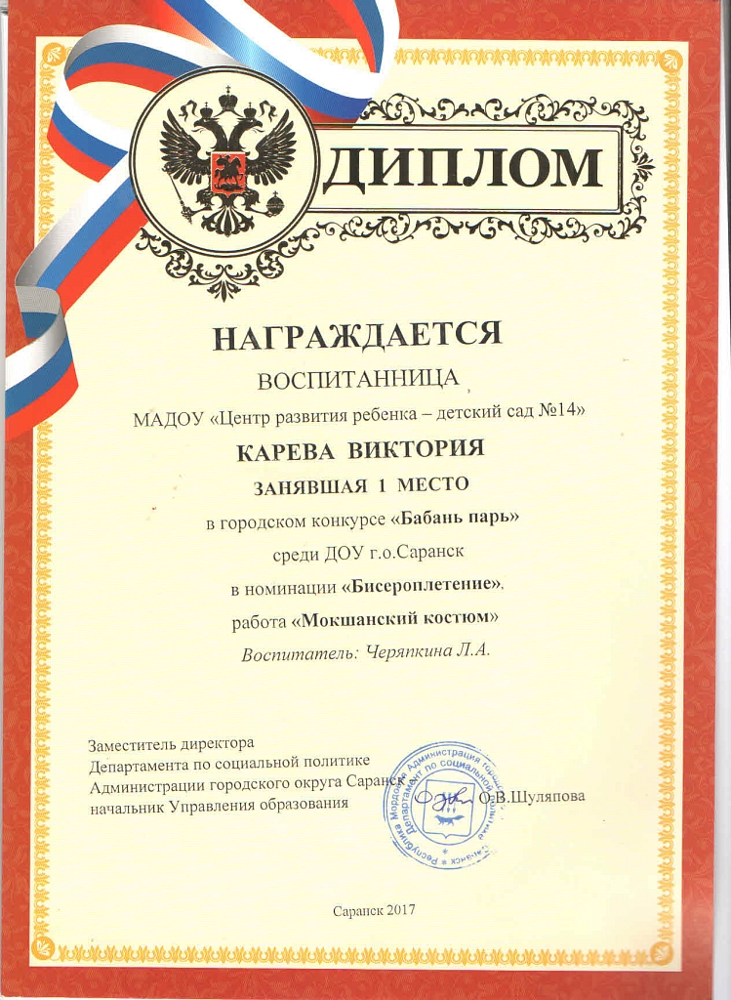
Результаты участия воспитанников в конкурсах, выставках, турнирах, соревнованиях, акциях, фестивалях

Slide 23
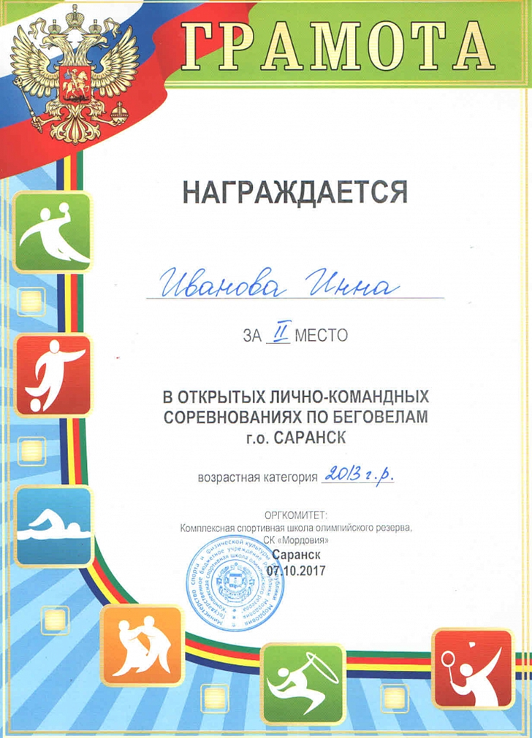
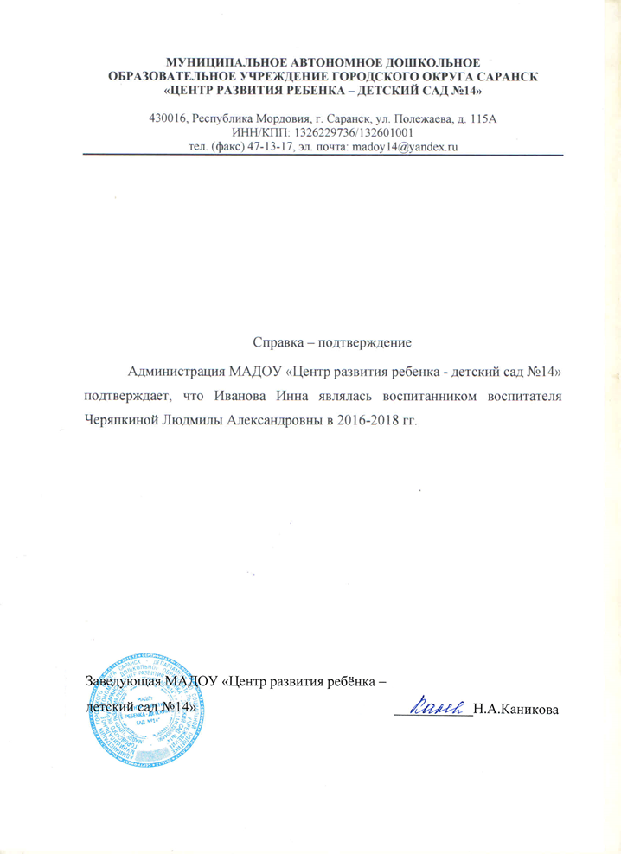
Результаты участия воспитанников в конкурсах, выставках, турнирах, соревнованиях, акциях, фестивалях

Slide 24
Результаты участия воспитанников в конкурсах, выставках, турнирах, соревнованиях, акциях, фестивалях

Slide 25
Результаты участия воспитанников в конкурсах, выставках, турнирах, соревнованиях, акциях, фестивалях

Slide 26
Результаты участия воспитанников в конкурсах, выставках, турнирах, соревнованиях, акциях, фестивалях

Slide 27
5. Наличие авторских программ, методических пособий
Муниципальный уровень – 2

Slide 28
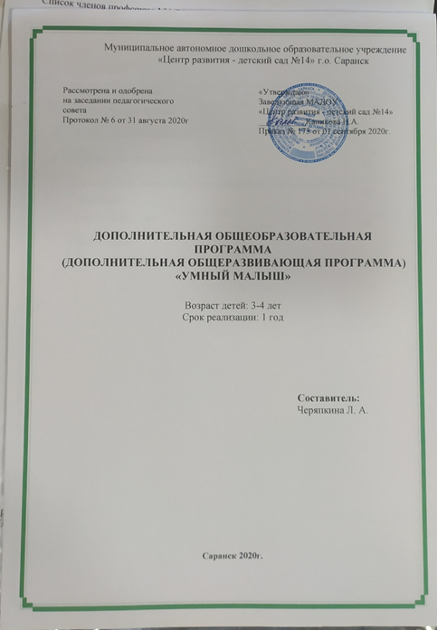
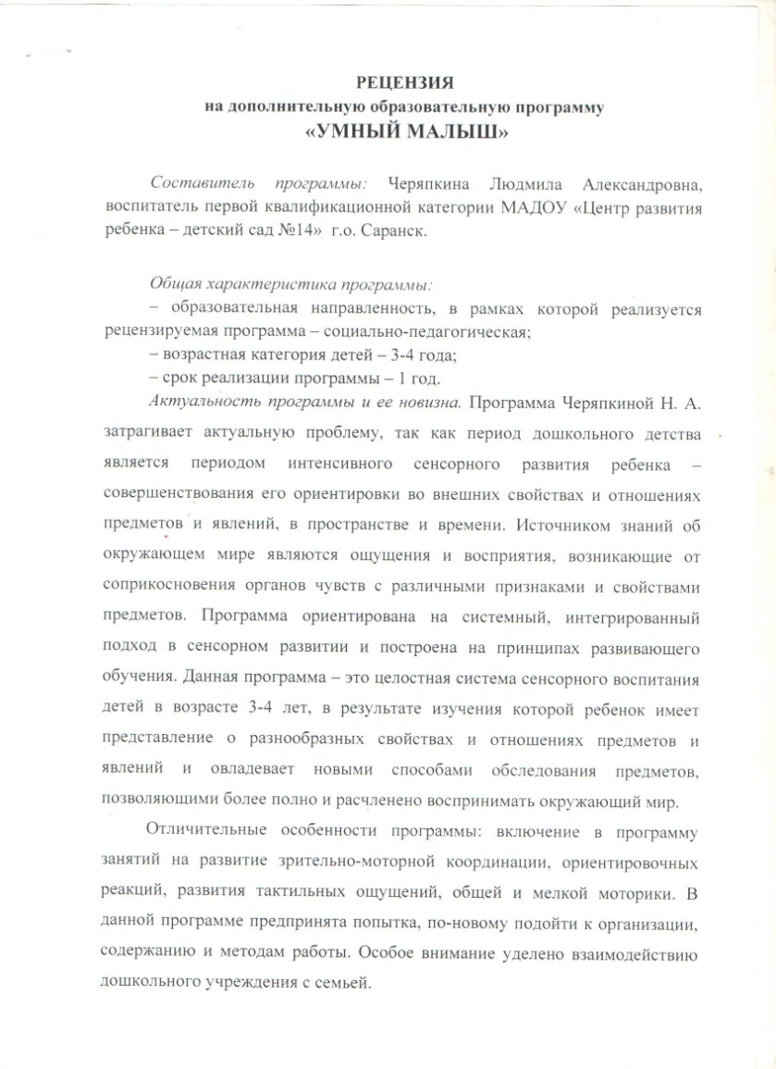
Наличие авторских программ, методических пособий

Slide 29
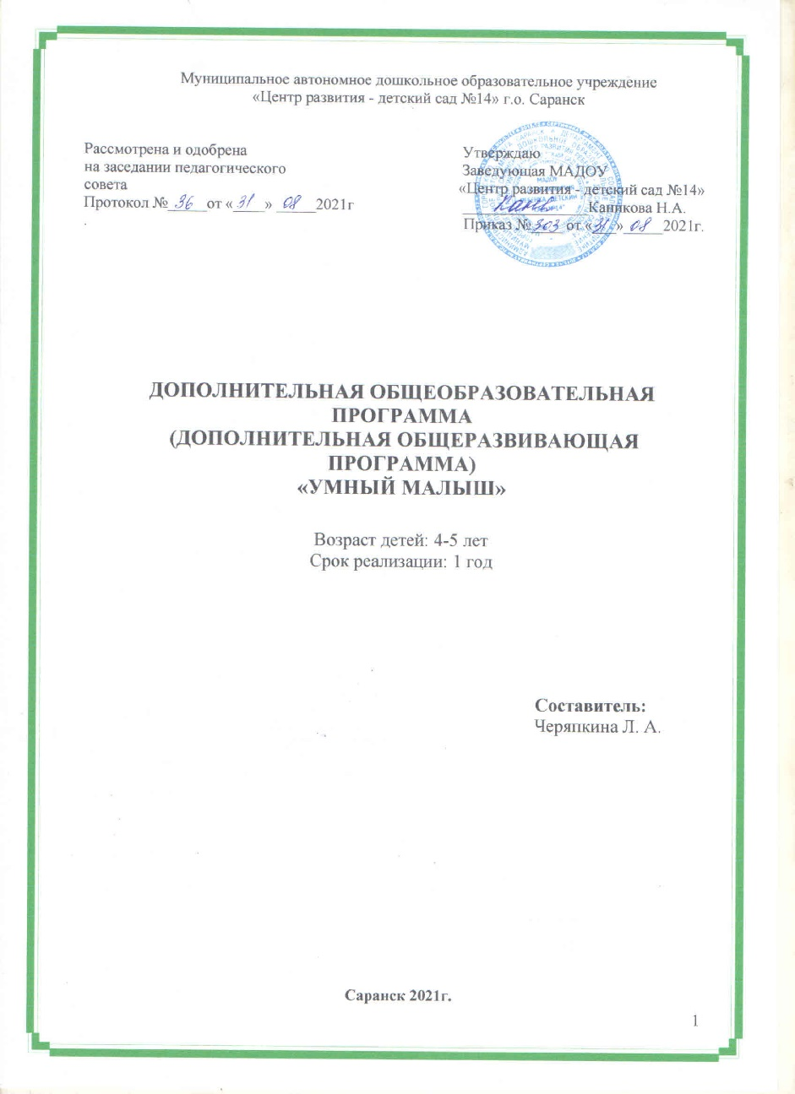
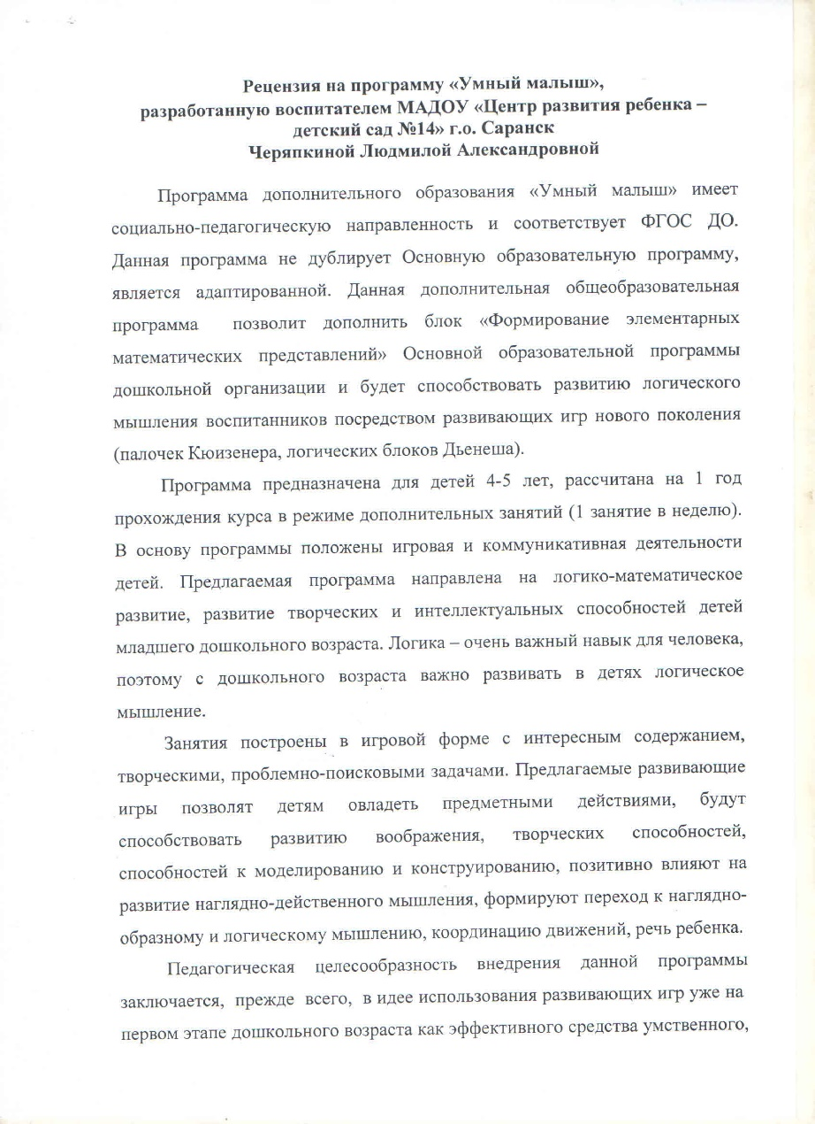
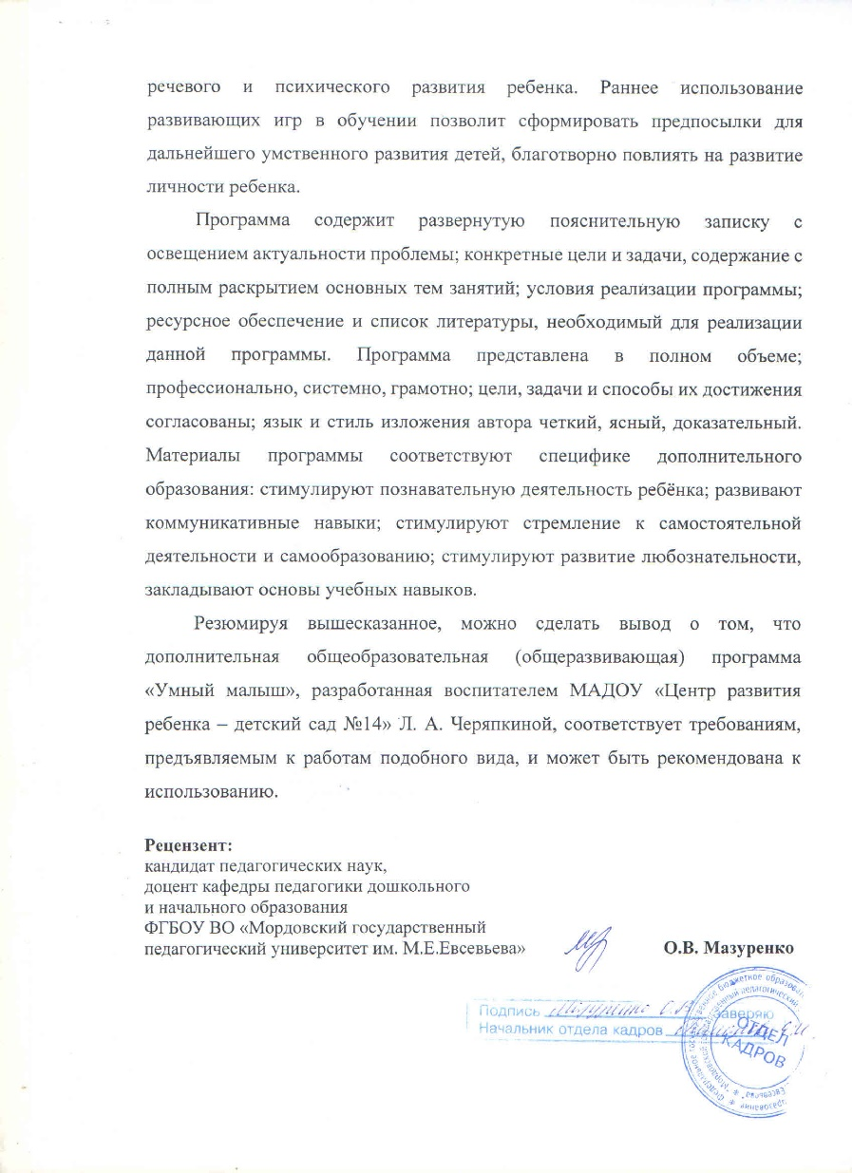
Наличие авторских программ, методических пособий

Slide 30
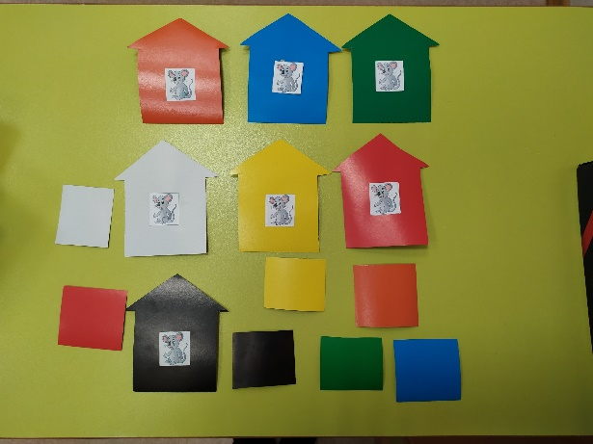
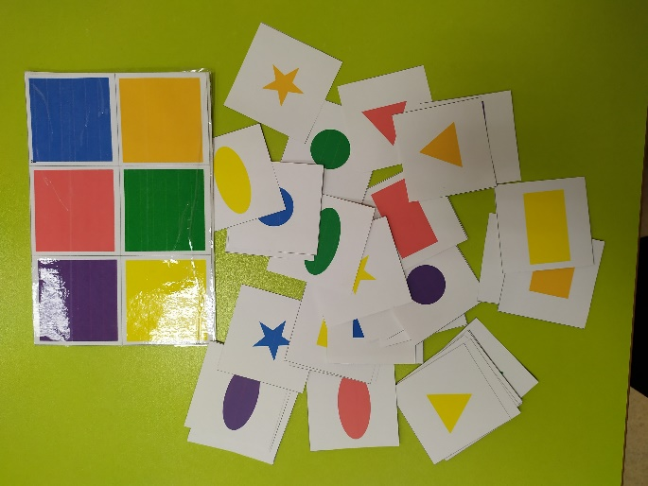
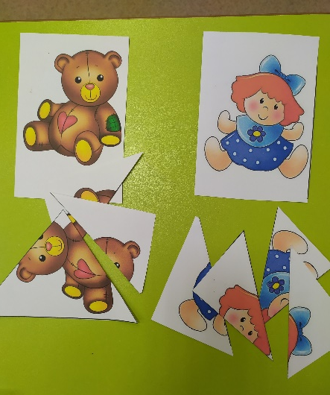
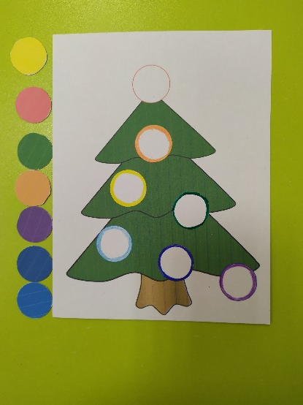
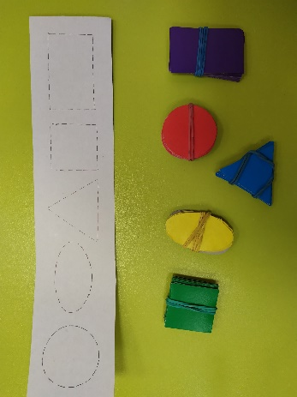
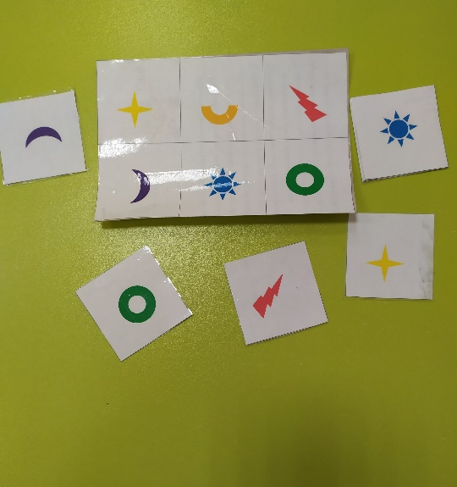
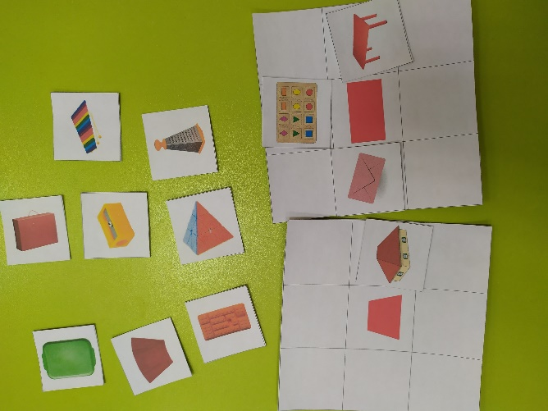
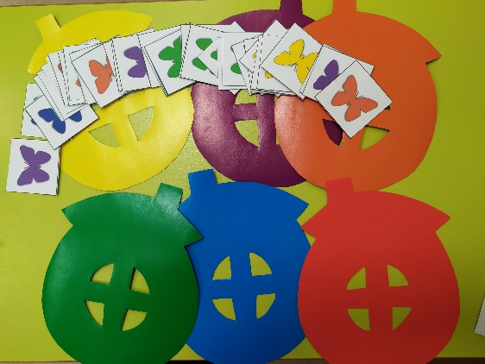
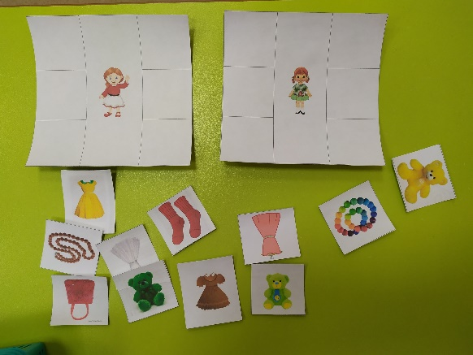
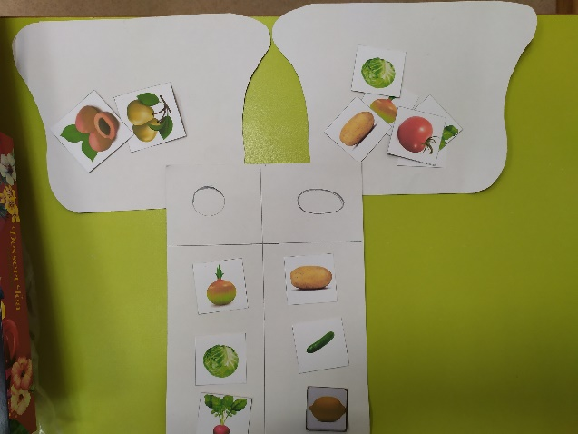
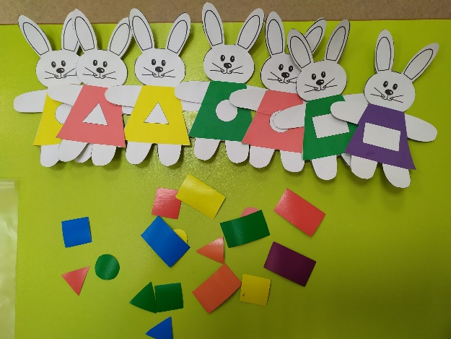
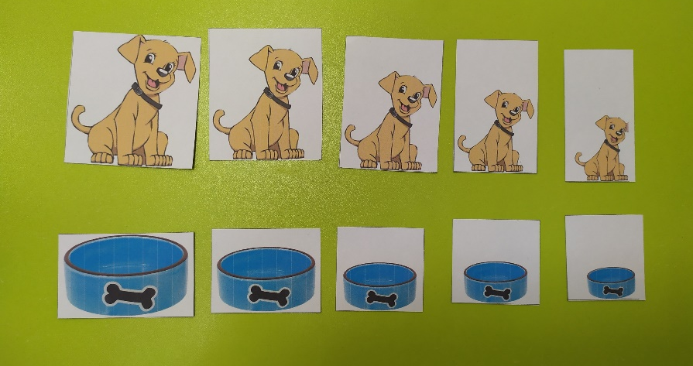
Наличие авторских программ, методических пособий

Slide 31
6. Выступления на заседаниях методических советов, научно-практических конференциях, педагогических чтениях, семинарах, секциях, форумах, радиопередачах (очно)
Уровень образовательной организации – 1
Республиканский уровень – 3

Slide 32
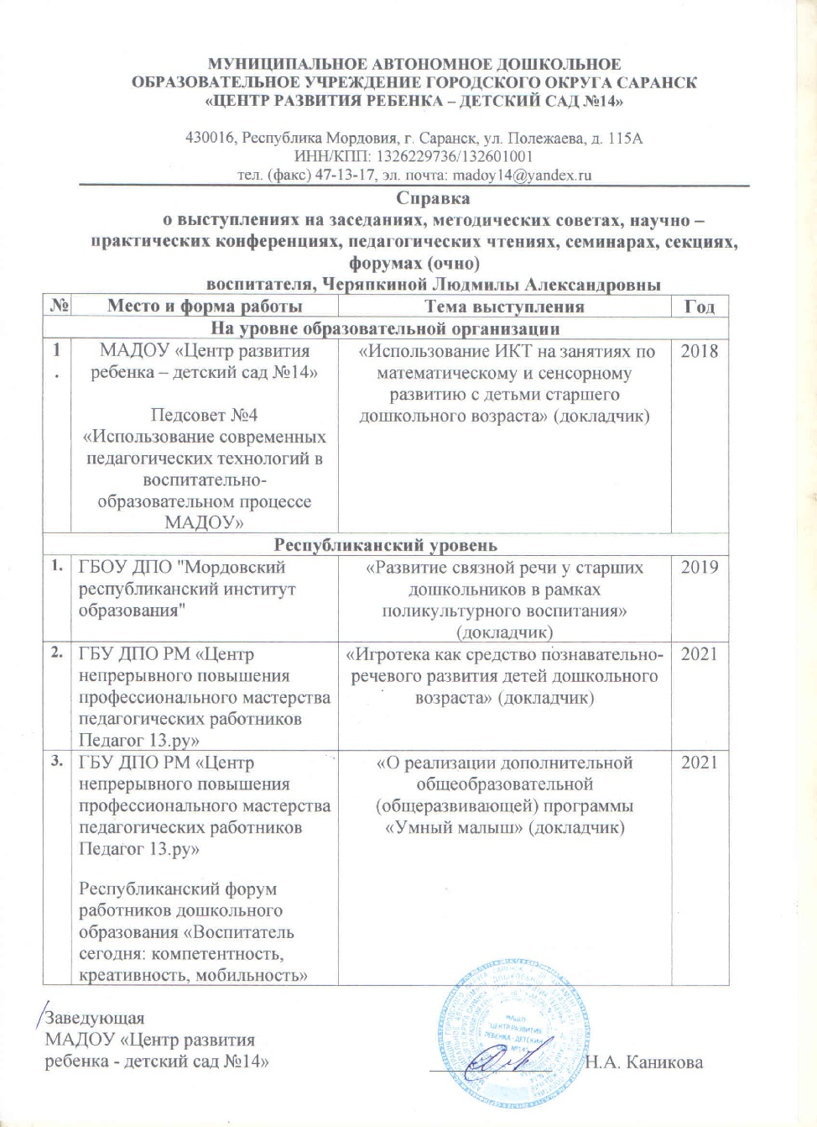
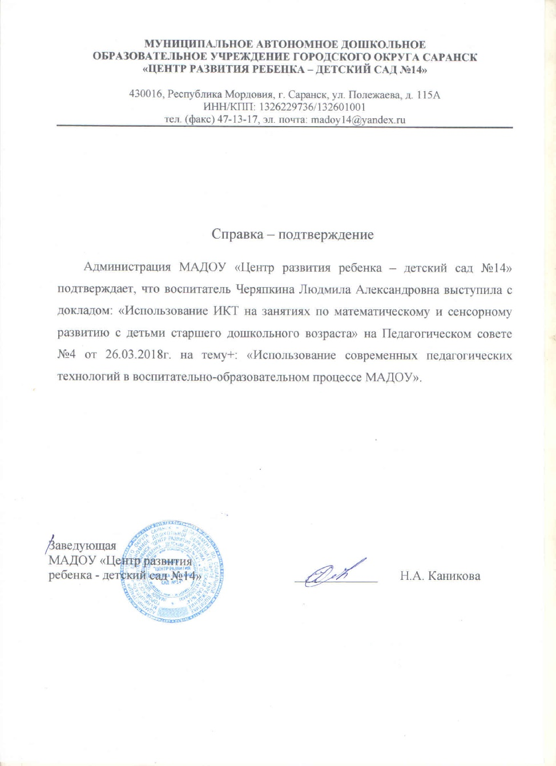
Выступления на заседаниях методических советов, научно-практических конференциях, педагогических чтениях, семинарах, секциях, форумах, радиопередачах (очно)

Slide 33
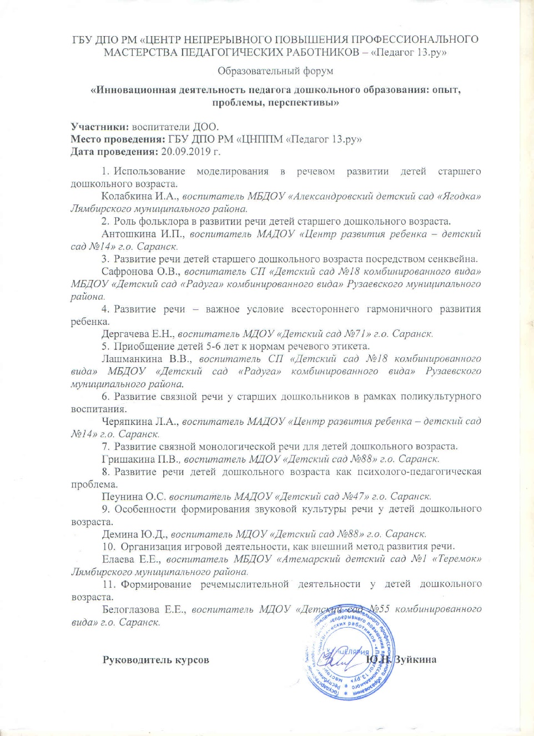
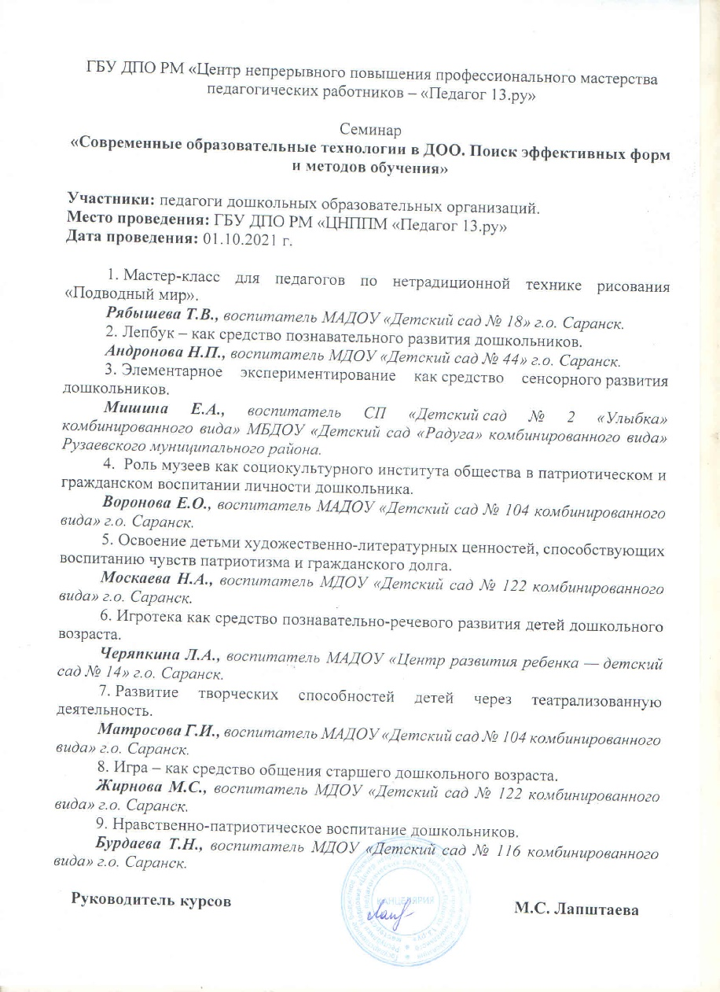
Выступления на заседаниях методических советов, научно-практических конференциях, педагогических чтениях, семинарах, секциях, форумах, радиопередачах (очно)

Slide 34
Выступления на заседаниях методических советов, научно-практических конференциях, педагогических чтениях, семинарах, секциях, форумах, радиопередачах (очно)

Slide 35
7. Проведение открытых занятий, мастер-классов, мероприятий
На уровне образовательной организации – 5
Российский уровень – 1

Slide 36
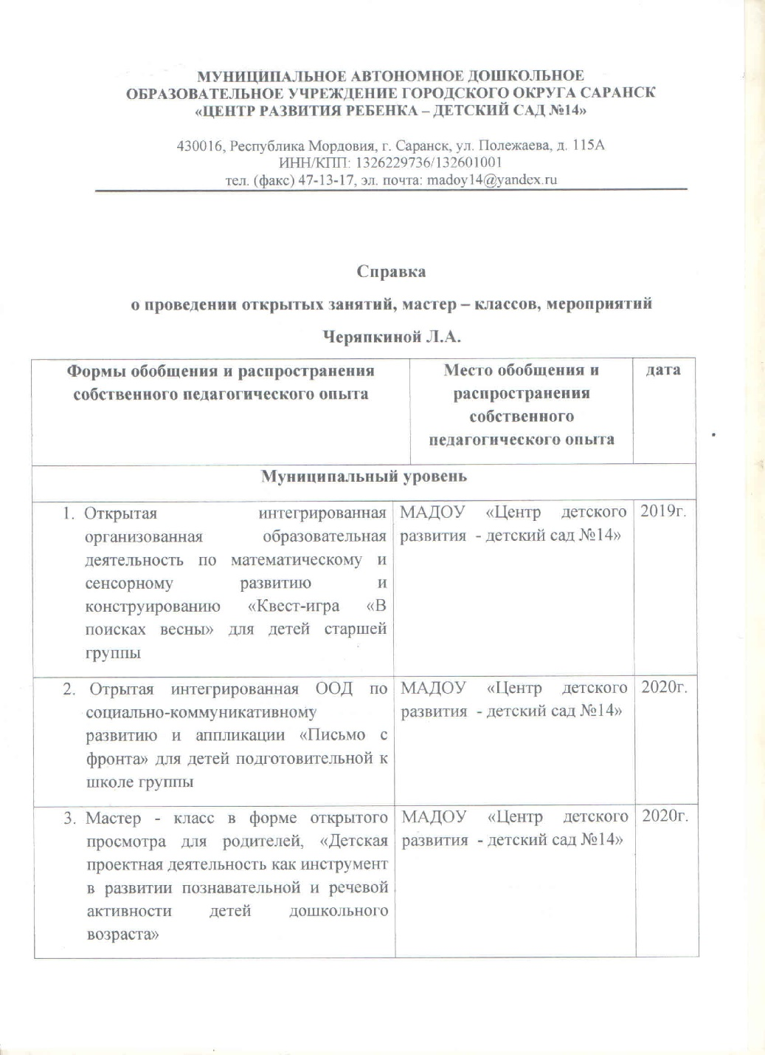
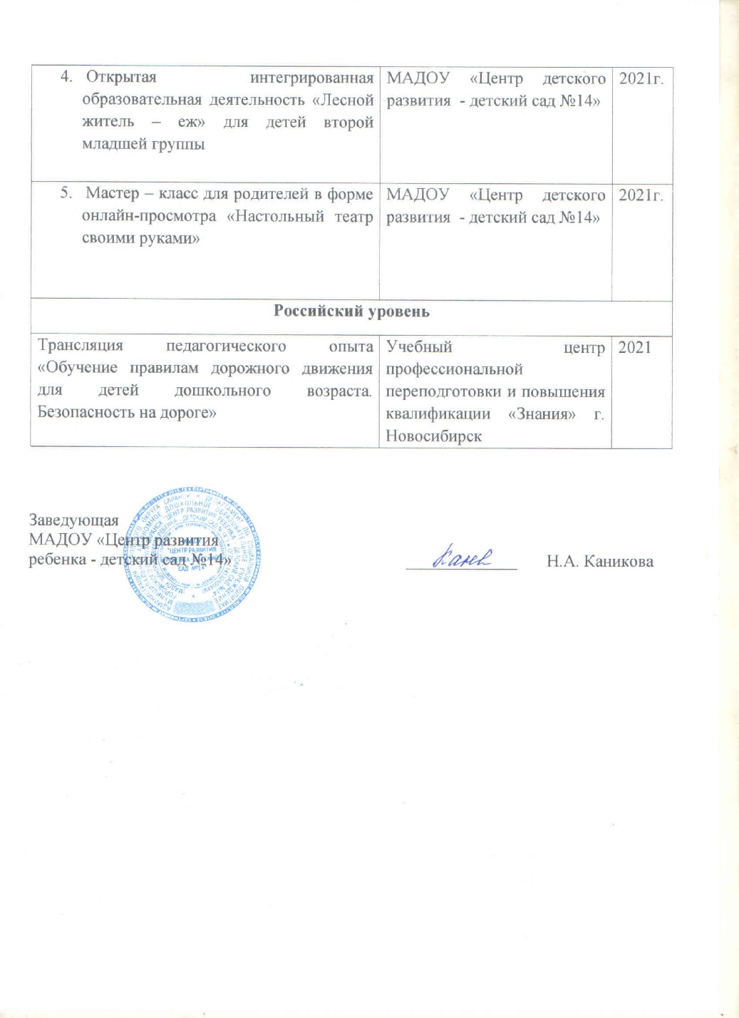
Проведение открытых занятий, мастер-классов, мероприятий

Slide 37
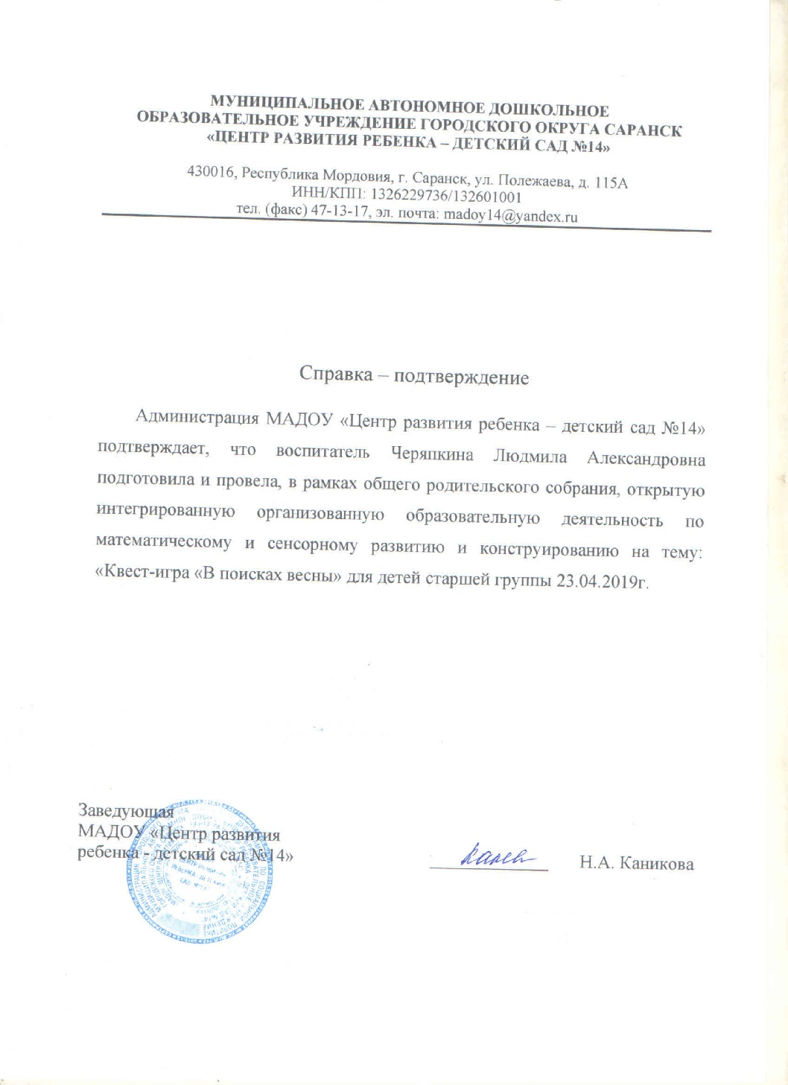
Проведение открытых занятий, мастер-классов, мероприятий

Slide 38
Проведение открытых занятий, мастер-классов, мероприятий

Slide 39
Проведение открытых занятий, мастер-классов, мероприятий

Slide 40
8. Экспертная деятельность
Международный уровень – 1

Slide 41
Экспертная деятельность

Slide 42
9. Общественно-педагогическая активность педагога: участие в комиссиях, педагогических сообществах, в жюри конкурсов
Член профкома – 1
Муниципальный уровень – 5
Международный уровень – 1

Slide 43
Общественно-педагогическая активность педагога: участие в комиссиях,
педагогических сообществах, в жюри конкурсов

Slide 44
Общественно-педагогическая активность педагога: участие в комиссиях,
педагогических сообществах, в жюри конкурсов

Slide 45
Общественно-педагогическая активность педагога: участие в комиссиях,
педагогических сообществах, в жюри конкурсов

Slide 46
Общественно-педагогическая активность педагога: участие в комиссиях,
педагогических сообществах, в жюри конкурсов

Slide 47
Общественно-педагогическая активность педагога: участие в комиссиях,
педагогических сообществах, в жюри конкурсов

Slide 48
Общественно-педагогическая активность педагога: участие в комиссиях,
педагогических сообществах, в жюри конкурсов

Slide 49
10. Позитивные результаты работы с воспитанниками
-наличие системы воспитательной работы;
-наличие качественной, эстетически оформленной текущей документации;
-организация индивидуального подхода;
-снижение простудной заболеваемости воспитанников;
-отлаженная система взаимодействия с родителями ;
-отсутствие жалоб и обращений родителей на неправомерные действия;
-реализация здоровье сберегающих технологий в воспитательном процессе;
-духовно-нравственное воспитание и народные традиции

Slide 50
Позитивные результаты работы с воспитанниками

Slide 51
Позитивные результаты работы с воспитанниками

Slide 52
11. Качество взаимодействия с родителями
-систематическое проведение родительских собраний;
-проведение круглых столов, консультаций в нетрадиционной форме (педагогическое просвещение родителей);
-проведение экскурсий ,образовательных путешествий с детьми; проведение совместных конкурсов, выставок;
-организация родителей на субботниках, благоустройстве участков, создании развивающей среды группы

Slide 53
Качество взаимодействия с родителями

Slide 54
Качество взаимодействия с родителями

Slide 55
12. Работа с детьми из социально-неблагополучных семей

Slide 56
Работа с детьми из социально-неблагополучных семей

Slide 57
13. Участие педагога в профессиональных конкурсах
Порталы сети Интернет – 2
Муниципальный уровень – 4
Республиканский уровень - 2

Slide 58
Участие педагога в профессиональных конкурсах

Slide 59
Участие педагога в профессиональных конкурсах

Slide 60
Участие педагога в профессиональных конкурсах

Slide 61
Участие педагога в профессиональных конкурсах

Slide 62
Участие педагога в профессиональных конкурсах

Slide 63
14. НАГРАДЫ И ПООЩРЕНИЯ
Сайты и порталы сети Интернет – 3
Муниципальный уровень – 3
Российский уровень – 1

Slide 64
Награды и поощрения

Slide 65
Награды и поощрения

Slide 66
Награды и поощрения

Slide 67
Спасибо за внимание!

